Slide 1
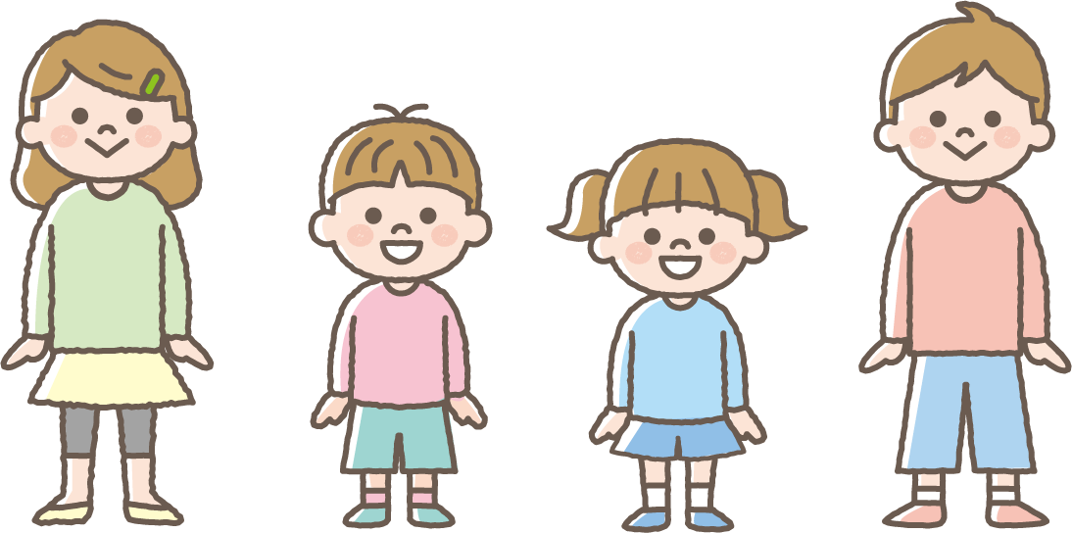
タイ語
10 กุมภาพันธ์ 2565
เรียน คุณหนู ๆ อายุ 5-11 ปี และท่านผู้ปกครอง
ประกาศเรื่องการฉีดวัคซีนป้องกันไวรัสโคโรนา
.
ค่าใช้จ่ายการฉีดวัคซีน
ไม่เสียค่าใช้จ่าย
(จ่ายโดยรัฐเต็มจำนวน)
เด็กที่มีอายุตั้งแต่ 5 ปีขึ้นไป
ก็สามารถรับวัคซีนป้องกันไวรัสโคโรนาได้ด้วยเช่นกัน
ขอให้อ่านคู่มือฉบับนี้ร่วมกับครอบครัวของท่าน และปรึกษากันว่าจะเข้ารับวัคซีนหรือไม่
โปรดนำหนังสือคู่มือสุขภาพอนามัยแม่และบุตรมาด้วยในวันที่ฉีดวัคซีน

Slide 2
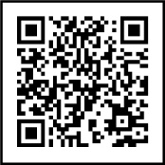
เรียน ท่านผู้ปกครอง
ขณะนี้เด็กที่มีอายุตั้งแต่ 5-11 ปีจะสามารถรับวัคซีนป้องกันไวรัสโคโรนาได้แล้ว โดยจำนวนผู้ติดเชื้อโคโรนาในประเทศญี่ปุ่นมีสัดส่วนที่เป็นเด็กเพิ่มมากขึ้น
โปรดอ่านคู่มือฉบับนี้และพิจารณาร่วมกับบุตรของท่านว่าจะรับวัคซีนหรือไม่
◎ วัคซีนที่ใช้
ใช้วัคซีนสำหรับเด็กอายุ 5-11 ปีของบริษัทไฟเซอร์ ซึ่งเป็นวัคซีนสำหรับเด็ก (*) โดยปกติแล้ว จะฉีดวัคซีนรวม 2 ครั้งโดยทิ้งช่วงห่างกัน 3 สัปดาห์
(*) ส่วนประกอบที่ออกฤทธิ์จะเป็น 1 ใน 3 เมื่อเปรียบเทียบกับวัคซีนของบริษัทไฟเซอร์สำหรับผู้มีอายุตั้งแต่ 12 ปีขึ้นไป
◎ กลุ่มเป้าหมายการฉีดวัคซีน
เด็กที่มีอายุตั้งแต่ 5-11 ปี
โดยเฉพาะอย่างยิ่ง ขอแนะนำให้ฉีดวัคซีนให้กับเด็กที่มีโรคประจำตัวที่มีความเสี่ยงสูงที่จะเกิดอาการรุนแรง เช่น โรคระบบทางเดินหายใจเรื้อรัง โรคหัวใจพิการแต่กำเนิด ฯลฯ (*) โปรดปรึกษาแพทย์ประจำครอบครัวให้รอบคอบก่อนฉีดวัคซีน
(*) สมาคมกุมารเวชศาสตร์แห่งประเทศญี่ปุ่นเผยแพร่รายชื่อโรคที่มีความเสี่ยงสูงที่จะเกิดอาการรุนแรงเมื่อติดเชื้อไวรัสโคโรนา"ข้อมูลเกี่ยวกับไวรัสโคโรนา" โดยสมาคมกุมารเวชศาสตร์แห่งประเทศญี่ปุ่น
URL：https://www.jpeds.or.jp/modules/activity/index.php?content_id=333
ประสิทธิภาพของวัคซีนป้องกันไวรัสโคโรนา
Q. วัคซีนป้องกันไวรัสโคโรนามีประสิทธิภาพอย่างไร
A. การรับวัคซีนป้องกันไวรัสโคโรนาจะทำให้เกิดอาการได้ยากแม้จะติดไวรัสโคโรนาก็ตาม
เมื่อได้รับวัคซีน ภายในร่างกายจะเกิดกลไก (ภูมิคุ้มกัน) เข้าไปต่อสู้กับโคโรนา เมื่อไวรัสเข้าสู่ร่างกายก็จะมีความพร้อมต่อสู้ทันที ทำให้อาการของโคโรนาเกิดได้ยากขึ้น มีรายงานว่าประสิทธิผลในการป้องกันการเกิดอาการในเด็กอายุ 5-11 ปีที่ฉีดวัคซีน 2 ครั้งไปแล้ว 7 วันจะสูงถึง 90.7% (*)
(*) ข้อมูลก่อนการปรากฏตัวของสายพันธุ์โอมิครอน
ที่มา : จากรายงานเกี่ยวกับการอนุมัติเป็นกรณีพิเศษ
ความปลอดภัยของวัคซีนป้องกันไวรัสโคโรนา
Q. หลังจากที่เด็กได้รับวัคซีนป้องกันไวรัสโคโรนาแล้ว จะมีอาการเป็นอย่างไร
A. อาการที่พบมากที่สุด คือ ปวดตรงบริเวณที่ฉีด
อาการที่พบบ่อยที่สุดภายในช่วงไม่กี่วันหลังจากได้รับวัคซีน คือ ปวดตรงบริเวณที่ฉีด โดยคิดเป็น 74% ในการฉีดครั้งแรก และ 71% ในการฉีดครั้งที่สอง ซึ่งส่วนใหญ่จะรู้สึกปวดตอนกลางคืนหลังในวันที่รับการฉีดหรือในวันถัดไปมากกว่าที่จะรู้สึกปวดทันทีหลังได้รับการฉีด อาการรู้สึกอ่อนเพลีย มีไข้ หรืออื่น ๆ มักปรากฏขึ้นหลังจากการฉีดครั้งที่สองมากกว่าครั้งแรกเป็นส่วนใหญ่ โดยมีไข้ตั้งแต่ 38 องศาเซลเซียสขึ้นไปคิดเป็น 2.5% ในการฉีดครั้งแรก และ 6.5% ในการฉีดครั้งที่สอง อาการส่วนใหญ่ภายหลังได้รับวัคซีนจะเป็นอาการเพียงเล็กน้อยถึงปานกลาง การวินิจฉัยตามข้อมูลที่ได้รับในขณะนี้พบว่า ไม่มีข้อกังวลด้านความปลอดภัยอย่างมีนัยสำคัญ
อาการที่อาจเกิดขึ้นภายในช่วงไม่กี่วัน
สัดส่วนของผู้ที่มีอาการ
อาการ
50% ขึ้นไป
10-50%
1-10%
ปวดตรงบริเวณที่ฉีด อาการรู้สึกอ่อนเพลีย
ปวดศีรษะ แดงหรือบวมบริเวณที่ฉีด ปวดกล้ามเนื้อ หนาวสั่น
ที่มา : จากรายงานเกี่ยวกับการอนุมัติเป็นกรณีพิเศษ
ท้องเสีย มีไข้ ปวดข้อ อาเจียน
Q : ได้ยินว่าหลังจากฉีดวัคซีน ยิ่งเป็นเด็กผู้ชายอายุน้อย จะยิ่งเกิดอาการกล้ามเนื้อหัวใจอักเสบได้ง่าย กรณีเด็กเล็กจะเป็นอย่างไรบ้าง
A. ในสหรัฐอเมริกาพบว่า มีรายงานอาการกล้ามเนื้อหัวใจอักเสบในเด็กผู้ชายอายุ 5-11 ปีต่ำกว่าเด็กผู้ชายอายุ 12-17 ปี
แม้ว่าจะพบได้น้อยมาก แต่ในต่างประเทศก็มีรายงานกรณีการเกิดอาการกล้ามเนื้อหัวใจอักเสบแบบไม่รุนแรงในเด็ก
ในสหรัฐอเมริกานั้น รายงานอาการกล้ามเนื้อหัวใจอักเสบหลังการฉีดวัคซีนป้องกันไวรัสโคโรนาในเด็กผู้ชายอายุ 5-11 ปีมีสัดส่วนต่ำกว่าเด็กผู้ชายอายุ 12-15 และ 16-17 ปี
หากบุตรของท่านมีอาการต่าง ๆ เช่น เจ็บหน้าอก ใจสั่น หายใจลำบาก บวม ฯลฯ ภายในประมาณ 4 วันหลังฉีดวัคซีน โปรดไปเข้ารับการตรวจในหน่วยงานทางการแพทย์โดยทันที และขอให้แจ้งด้วยว่าเข้ารับการฉีดวัคซีนมา
นอกจากนี้ กรณีที่วินิจฉัยว่าเป็นโรคกล้ามเนื้อหัวใจอักเสบ โดยทั่วไปแล้ว จะต้องเข้ารับการรักษาในโรงพยาบาล แต่ส่วนมากจะฟื้นตัวได้เองเมื่อได้พักฟื้นอย่างเต็มที่
ที่มา : ACIP Meeting 5.1.2022

Slide 3
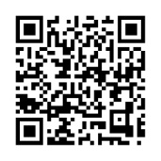
เรียน ท่านผู้ปกครอง
ในการรับวัคซีนป้องกันไวรัสโคโรนา
◎ ผู้ปกครองจำเป็นต้องยินยอมและอยู่เป็นพยานในการฉีดวัคซีนของเด็ก
เมื่อจะเข้ารับวัคซีน ขอให้ศึกษาหาความรู้ที่ถูกต้องเกี่ยวกับประสิทธิภาพในการป้องกันการติดเชื้อและความเสี่ยงของผลข้างเคียงก่อน จึงค่อยตัดสินใจฉีดวัคซีนตามความประสงค์ของผู้ปกครอง จะไม่มีการฉีดวัคซีนโดยไม่ได้รับความยินยอมจากผู้ปกครอง
ห้ามบังคับคนรอบข้างให้ฉีดวัคซีน หรือเลือกปฏิบัติต่อผู้ที่ไม่ได้รับการฉีดวัคซีน
◎ โปรดนำหนังสือคู่มือสุขภาพอนามัยแม่และบุตรมาในวันที่ฉีดวัคซีน หากสามารถนำมาได้
สำหรับการฉีดวัคซีนในเด็ก จะต้องบันทึกประวัติการฉีดวัคซีนลงในหนังสือคู่มือสุขภาพอนามัยแม่และบุตรด้วย จึงขอให้นำหนังสือคู่มือสุขภาพอนามัยแม่และบุตรมาในวันที่ฉีดวัคซีน
นอกจากนี้แล้ว ขอให้นำเอกสารภายในซองที่มีประกาศนี้อยู่และเอกสารยืนยันตัวตนมาด้วย (บัตรมายนัมเบอร์ บัตรประกันสุขภาพ ฯลฯ)
◎ หากมีข้อสงสัยหรือกังวลเกี่ยวกับวัคซีน โปรดปรึกษาแพทย์ประจำครอบครัว ฯลฯ
โปรดปรึกษาแพทย์ประจำครอบครัวเกี่ยวกับการเว้นช่วงเวลาการฉีดวัคซีนป้องกันไวรัสโคโรนากับวัคซีนอื่น ๆ โดยหลักการทั่วไปจะไม่สามารถรับวัคซีนอื่นพร้อมกันหรือในช่วงเวลาก่อนและหลัง 2 สัปดาห์ และหากมีข้อสงสัยหรือกังวลเกี่ยวกับวัคซีน เช่น เมื่อเด็กมีอาการป่วยเบื้องต้น ฯลฯ ขอให้ปรึกษาแพทย์ประจำครอบครัว
ช่องทางให้คำปรึกษา ฯลฯ
◎ ช่องทางให้คำปรึกษาเกี่ยวกับวัคซีนป้องกันไวรัสโคโรนา
เมื่อเกิดความผิดปกติกับร่างกายหลังฉีดวัคซีน
สถาบันทางการแพทย์ที่ฉีดวัคซีน แพทย์ประจำครอบครัว จุดติดต่อสอบถามของหน่วยราชการส่วนท้องถิ่นหรือส่วนจังหวัด
การติดต่อสอบถามทั่วไปเกี่ยวกับการฉีดวัคซีน
จุดติดต่อสอบถามของหน่วยราชการส่วนท้องถิ่น
◎ ระบบเยียวยาต่อปัญหาสุขภาพที่เกิดจากการฉีดวัคซีน
การฉีดวัคซีนอาจทำให้เกิดปัญหาสุขภาพได้ (เจ็บป่วยหรือทุพพลภาพ) แม้ว่าจะเกิดขึ้นได้น้อยมาก แต่ก็อาจเกิดเหตุขึ้นได้ จึงได้มีการจัดตั้งระบบเยียวยาขึ้น
แม้กรณีที่เกิดปัญหาสุขภาพจากการฉีดวัคซีนป้องกันไวรัสโคโรนา ก็สามารถรับการเยียวยา (เช่น ค่ารักษาพยาบาล เงินบำนาญทุพพลภาพ ฯลฯ) ตามพระราชบัญญัติการสร้างภูมิคุ้มกัน (*) โปรดปรึกษาเรื่องขั้นตอนที่จำเป็นในการยื่นคำร้อง ฯลฯ กับหน่วยราชการส่วนท้องถิ่นตามทะเบียนบ้าน
(*) หากปัญหาสุขภาพดังกล่าวได้รับการรับรองจากรัฐมนตรีว่าการกระทรวงสาธารณสุข แรงงาน และสวัสดิการว่าเกิดจากการฉีดวัคซีน ท่านจะได้รับเงินช่วยเหลือจากหน่วยราชการส่วนท้องถิ่น สำหรับกระบวนการรับรองนั้น จะพิจารณาตัดสินความสัมพันธ์ระหว่างสาเหตุและผลที่เกิดขึ้นโดยคณะกรรมการพิจารณารับรองการเจ็บป่วยและทุพพลภาพของรัฐบาล ซึ่งประกอบด้วยผู้เชี่ยวชาญด้านการฉีดวัคซีน โรคติดเชื้อ การแพทย์ และกฎหมาย
แม้หลังจากได้รับวัคซีนแล้วก็ตาม ขอให้ปฏิบัติตามมาตรการป้องกันการติดเชื้อ เช่น ล้างมือ ฆ่าเชื้อ สวมหน้ากากอนามัย ฯลฯ อย่างระมัดระวังเช่นเดิม เนื่องจากมีทั้งผู้ที่ได้รับและไม่ได้รับการฉีดวัคซีน
สถานที่แออัด
สถานการณ์ที่ใกล้ชิดกัน
สถานที่อากาศไม่ถ่ายเท
สวมหน้ากากอนามัย
ล้างมือด้วยสบู่
ฆ่าเชื้อที่มือและนิ้ว
สำหรับข้อมูลเพิ่มเติมเกี่ยวกับประสิทธิภาพและความปลอดภัยของวัคซีนป้องกันไวรัสโคโรนาสำหรับเด็ก โปรดดูจากเว็บไซต์กระทรวงสาธารณสุข แรงงาน และสวัสดิการ
กระทรวงสาธารณสุข แรงงาน และสวัสดิการ โคโรนา วัคซีน เด็ก
ค้นหา
หากไม่สามารถดูเว็บไซต์ได้ โปรดติดต่อหน่วยราชการส่วนท้องถิ่น ฯลฯ ที่ท่านอาศัยอยู่

Slide 4
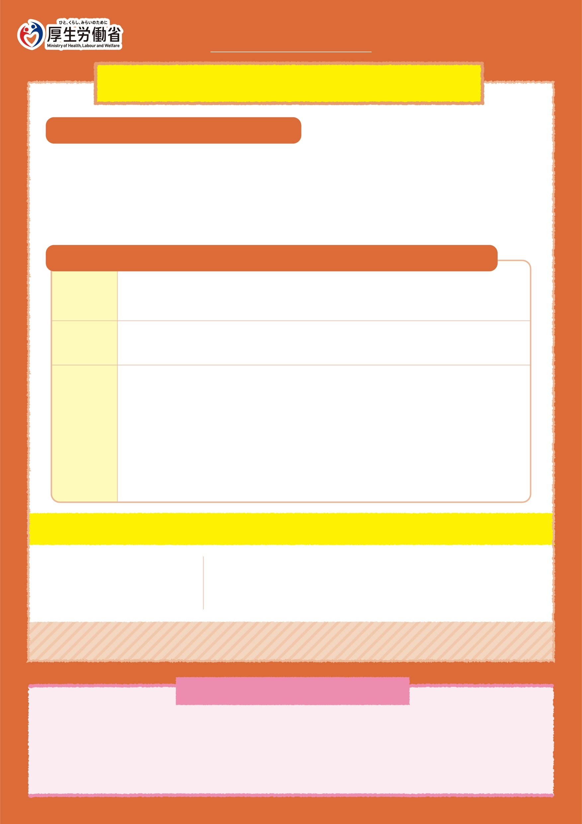
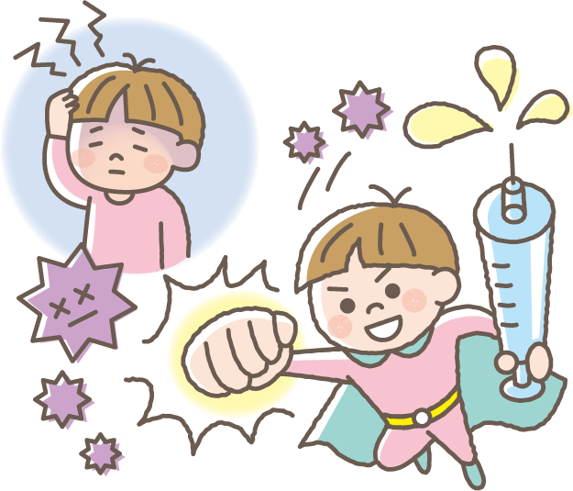
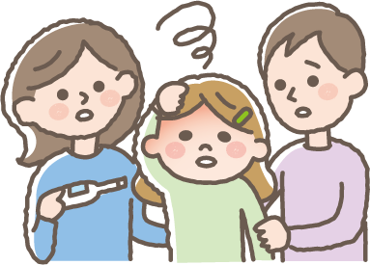
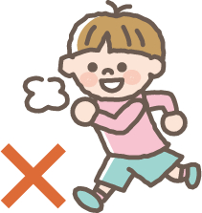
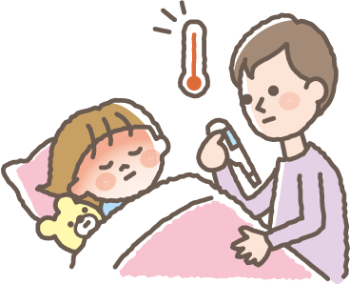
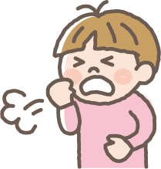
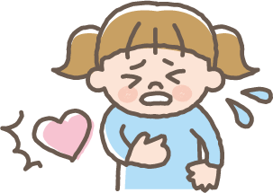
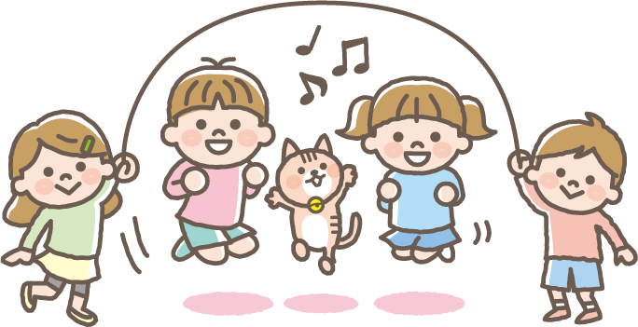
10 กุมภาพันธ์ 2565
สำหรับเด็กที่มีอายุ 5-11 ปี
ประกาศเรื่องการฉีดวัคซีนป้องกันไวรัสโคโรนา
ทำไมถึงต้องฉีดวัคซีนป้องกันไวรัสโคโรนา ?
ถ้าพวกไวรัสโคโรนาเข้ามาในร่างกายคนมาก ๆ ก็จะเกิดอาการไม่สบาย เช่น มีไข้ ปวดเมื่อย ไอ หายใจลำบาก ปวดหัว การรับรสเพี้ยนไป ฯลฯ
ถ้าฉีดวัคซีนแล้ว ร่างกายจะเตรียมพร้อมสู้กับพวกไวรัสโคโรนา ถึงไวรัสจะเข้ามาในร่างกาย แต่ก็จะเกิดอาการไม่สบายได้ยาก
เวลาฉีดวัคซีนป้องกันไวรัสโคโรนา ควรระวังเรื่องอะไรบ้าง ?
ก่อนฉีด
เวลามีไข้ 37.5 องศาขึ้นไป หรือเวลาไม่สบาย
ขอให้บอกคนที่บ้านด้วย เพราะจะไม่สามารถฉีดวัคซีนได้
เวลาฉีด
จะฉีดวัคซีนบริเวณไหล่
จึงขอให้ไปฉีดโดยใส่เสื้อผ้าที่เปิดไหล่ได้ง่าย
◎ หลังฉีดวัคซีน ขอให้นั่งเก้าอี้รอดูอาการ 15 นาทีหรือนานกว่านั้น
(บางครั้งอาจรอดูอาการถึง 30 นาทีก็มี)
◎ วันที่ฉีดวัคซีน สามารถใช้ชีวิตได้ตามปกติ เช่น อาบน้ำ ฯลฯ แต่อย่าออกกำลังกายหนัก ๆ
◎ เวลาฉีดวัคซีน อาจเกิดอาการต่อไปนี้ได้ แต่จะดีขึ้นเองใน 2-3 วัน
หลังฉีด
・มีไข้ ・คลื่นไส้
・อ่อนเพลีย ・ท้องเสีย
・ปวดหัว
・หนาวสั่น
ถ้ามีอาการต่อไปนี้ ขอให้บอกคนในบ้านหรือผู้ใหญ่ที่อยู่ใกล้ ๆ
● หลังฉีดทันที
● วันที่ฉีด หรือหลังจากนั้นประมาณไม่เกิน 4 วัน
・คันตามตัว
・ไอ
・มีไข้ ・ปวดหัว ・เจ็บหน้าอก ・หายใจลำบาก
・อ่อนเพลีย ・หนาวสั่น ・หัวใจเต้นแรง
โปรดฉีดวัคซีนนี้ 2 ครั้งโดยเว้นระยะห่าง 3 สัปดาห์
เรื่องสำคัญที่อยากให้ทำตาม
คนเรามีหลายแบบ เช่น คนที่ฉีดวัคซีนเร็ว คนที่มีเหตุฉีดวัคซีนไม่ได้ ฯลฯ ดังนั้นจึงห้ามต่อว่าหรือรังแกคนรอบข้างเพราะคนนั้นฉีดวัคซีน คนนี้ไม่ฉีดวัคซีน เป็นต้น

